Slide 1
Gestión de servicio de internet
Grupo 27
Integrantes:
Acosta Alex Nahuel
Bareiro Santiago Daniel

Slide 2


Inicialización del programa

Slide 3
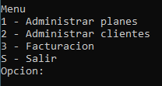
Menú principal:

Slide 4
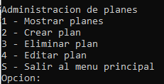
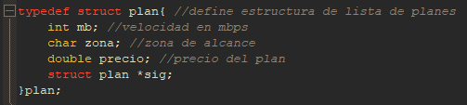
Gestión de planes
Menú de administración de planes:
Estructura de los planes:
MB
Zona
Precio

Slide 5
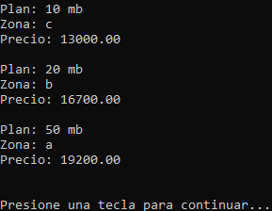
Gestión de planes
Opción 1: Muestra de planes

Slide 6

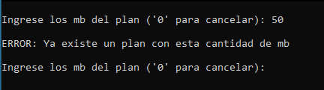
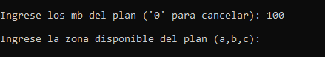
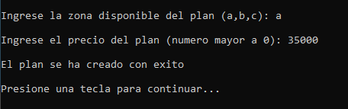
Gestión de planes
Opción 2: Creación de planes
1°
2°
3°
4°

Slide 7
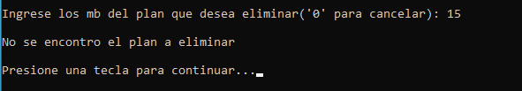
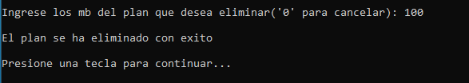
Gestión de planes
Opción 3: Eliminación de planes
Caso 1:
Caso 2:

Slide 8

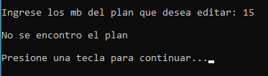
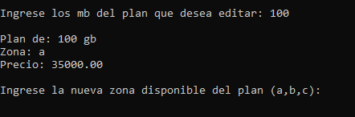
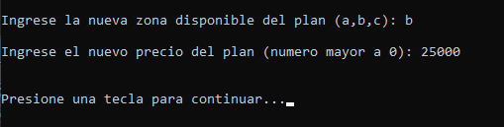
Gestión de planes
Opción 4: Edición de planes
Caso 1:
Caso 2:

Slide 9
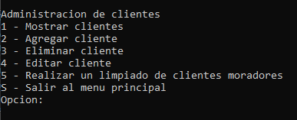
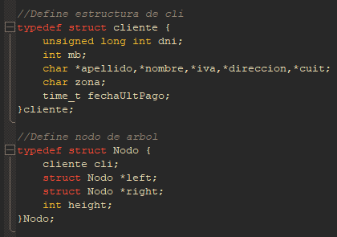
Gestión de clientes
Menú de administración de clientes:
Estructura de los clientes:
DNI
CUIT/CUIL
Apellido
Nombre
Condición frente al IVA
Dirección
Zona
MB
Fecha del ultimo pago

Slide 10
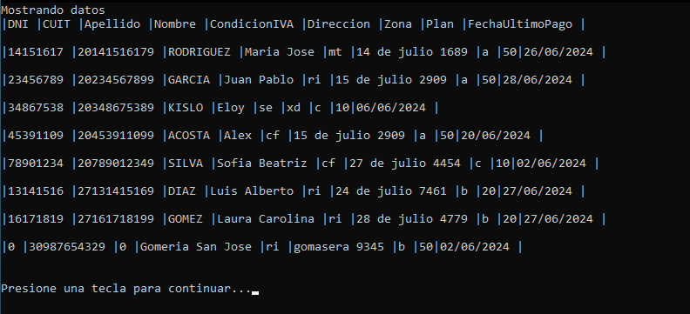
Gestión de clientes
Opción 1: Muestra de clientes

Slide 11
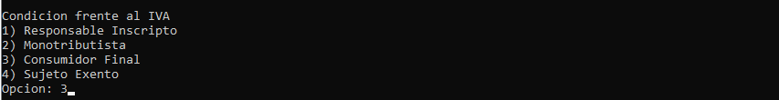
Gestión de clientes
Opción 2: Agregado de clientes
46387814

Slide 12
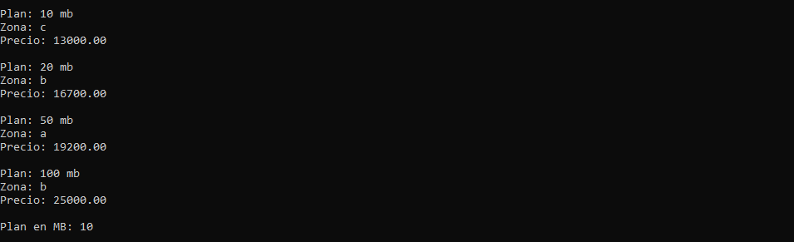
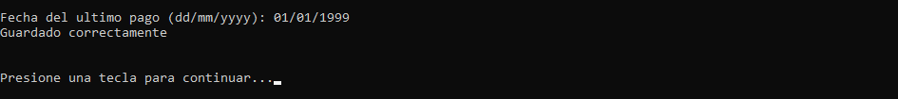
Gestión de clientes
Opción 2: Agregado de clientes

Slide 13
Gestión de clientes
Opción 3: Eliminado de clientes

Slide 14
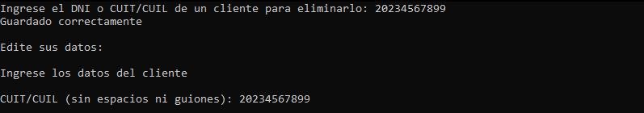
Gestión de clientes
Opción 4: Editado de clientes
Procede igual que el agregado…

Slide 15

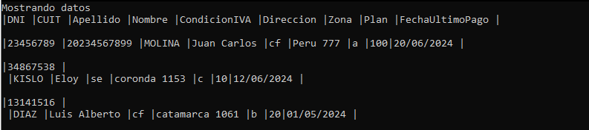
Gestión de clientes
Opción 5: Realizar un limpiado de clientes moradores

Slide 16
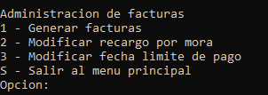
Gestión de facturación
Menú de administración de facturas:
Configuración de facturas:
Recargo por mora
Fecha limite de pago

Slide 17
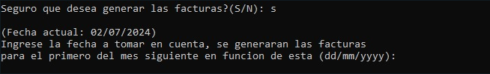
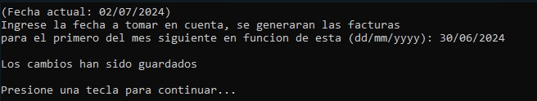
Gestión de facturación
Opción 1: Generar facturas

Slide 18
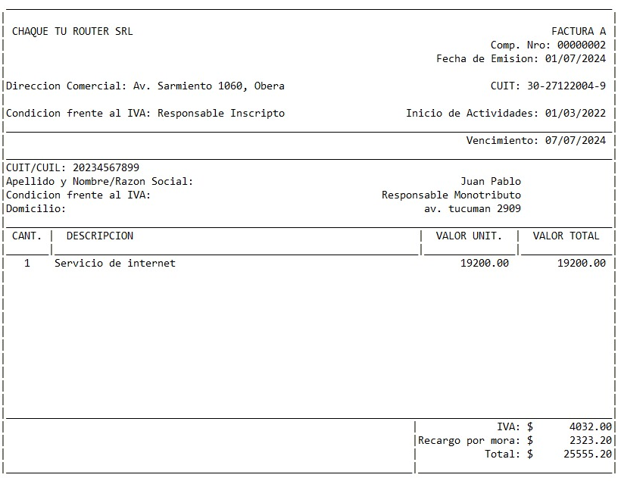
Gestión de facturación
Opción 1: Generar facturas

Slide 19
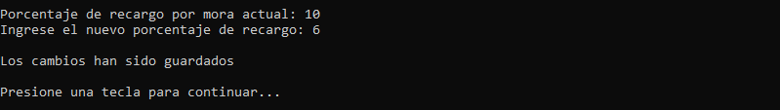
Gestión de facturación
Opción 2: Modificar recargo por mora

Slide 20
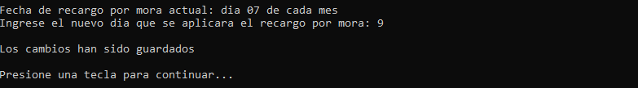
Gestión de facturación
Opción 3: Modificar fecha limite de pago

